Slide 1
Brojevi, zamjenice, glagoli
Uvježbavanje za ispit

Slide 3
1. Preoblikuj zadane rečenice.
a) Iz prošlog u sadašnje vrijeme te u niječnu rečenicu.
Gledali smo filmove u kinu.
_______________________________________________________________
b) U upitnu i u niječnu rečenicu.
Učenici će sve naučiti za pet.
______________________________________________________________

Slide 4
A) Gledamo filmove u kinu. Ne gledamo filmove u kinu.
B) Hoće li učenici sve naučiti za pet? Učenici neće sve naučiti za pet.

Slide 6
2. Označene riječi zamijeni zamjenicama i odredi im padež.
a) Mariju (__________) je došlo da zaplače, ali se sjetio svoga oca. Otac (________) je rekao da čovjek postaje najsnažniji kad je očajan. Mario (_______) je odlučio biti snažan i ne misliti puno na Lanu (_______) . Lana (_______) je bila lijepa, ali Mario je morao popraviti svoj život i svoje ponašanje. Mario i Lana (________) su nakon toga bili sretni zajedno.

Slide 7
Njemu (D); On (N); On (N); Nju (A); Ona (N); Oni (N)

Slide 8
3. Ispravi greške u rečenicama.
Nisam smjeo pojesti četri pizze jer su koštale stošesnajst kuna.
Na utakmici nas je bilo mali miljun i tri put smo igrali.

Slide 9
Nisam smjeo pojesti četri pizze jer su koštale stošesnajst kuna.
smio četiri sto (i) šesnaest
Na utakmici nas je bilo mali miljun i tri put smo igrali.
milijun triput

Slide 10
4. Prepiši izraze u kojima je pravilno napisano mjesto i datum osvajanja dviju hrvatskih olimpijskih medalja u momčadskim sportovima.
a) U Londonu dvanaesti kolovoza 2012. f) U Londonu, 12. VIII. 2012.
b) U Londonu, dvanaestoga kolovoza 2012. g) London 12. VIII. 2012.
c) London, dvanaestoga kolovoza 2012. h) U Londonu 12. VIII. 2012.
d) U Londonu, dvanaesti kolovoza 2012. i) London, 12. 08. 2012.
e) London, 12. VIII. 2012. j) London, 12. 8. 2012.

Slide 11
London, 12. 8. 2012.
London, 12. VIII. 2012.
London, dvanaestoga kolovoza 2012.
U Londonu 12. VIII. 2012.

Slide 12
5. Razvrstaj brojeve iz teksta u tablicu.
Olimpijske igre, najpoznatija sportska natjecanja na svijetu, prvi put su održane 776. godine prije Krista u starogrčkoj Olimpiji. Više od pedeset godina natjecalo se samo u jednoj disciplini – trčanju na jedan stadij (nešto manje od 185 metara). Igre su se održavale svake četiri godine, a razdoblje od jednih do drugih igara zvalo se olimpijada (po njima su stari Grci mjerili i vrijeme). Za vrijeme igara sva su neprijateljstva među grčkim državicama prestajala.
Glavni brojevi (6)
Redni brojevi (3)

Slide 13
Glavni brojevi | Pedeset, jednoj, jedan, 185, četiri, jednih,
Redni brojevi | Prvi, 776., drugih,

Slide 14
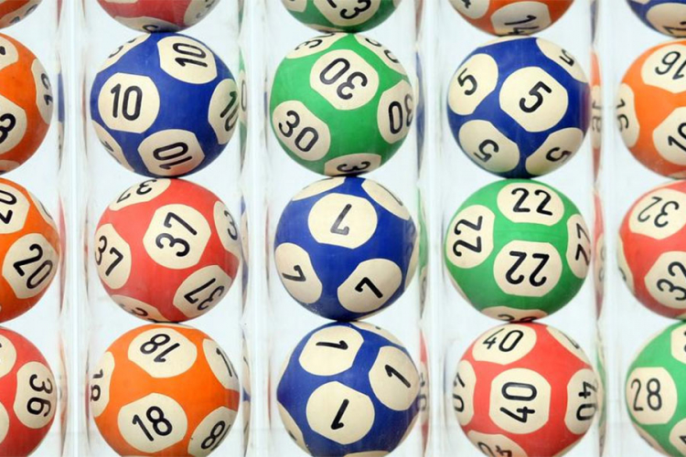
6. Odgovori na pitanja.
Koliko ukupno kuglica ima na slici?
Koja kuglica ima najveći broj?
Koliko ima plavih, a koliko zelenih kuglica?

Slide 15
7. Dopuni tablicu, na mjesto glagola spreži u sadašnjem vremenu glagol hodati.
Govorna osoba | Zamjenica | Glagol | Govorna osoba | Zamjenica | Glagol
1. Govornik |  |  | 1. |  | hodamo
 | ti |  | 2. Sugovornici
3. |  | hoda

Slide 16
Govorna osoba | Zamjenica | Glagol | Govorna osoba | Zamjenica | Galagol
1. govornik | ja | hodam | 1. govornici | mi | hodamo
2. sugovornik | ti | hodaš | 2. sugovornici | vi | hodate
3. negovornik | on, ona, ono | hoda | 3. negovornici | oni, one, ona | hodaju

Slide 17
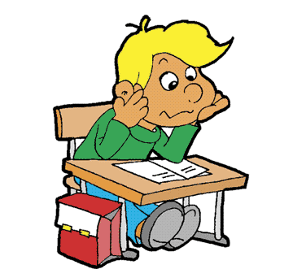
8. Podcrtaj dulje (naglašene) oblike zamjenica dvjema crtama, a kraće (nenaglašene) jednom crtom.
Gledaj me u oči, Ivana! Mene gledaj, ne kroz prozor.
Dolaziš li, Josipe, k meni danas? Nazovi me i potvrdi mi sastanak.

Slide 18
Gledaj me u oči, Ivana! Mene gledaj, ne kroz prozor.
Dolaziš li, Josipe, k meni danas? Nazovi me i potvrdi mi sastanak.

Slide 19
9. Spreži (konjugiraj) glagol ispitivati u prošlom vremenu (bilo kojem rodu) po svim osobama.

